Slide 1


JAVA WEB - 2
MÓDULO 5

Slide 2
AGENDA
1
JPA – ATRIBUTOS DE REFERENCIA
2
JPA – DATAS
3
LIGANDO COM O FRONT
4
DESCANSO

Slide 3
1. JPA -
ATRIBUTOS DE REFERÊNCIA

Slide 4
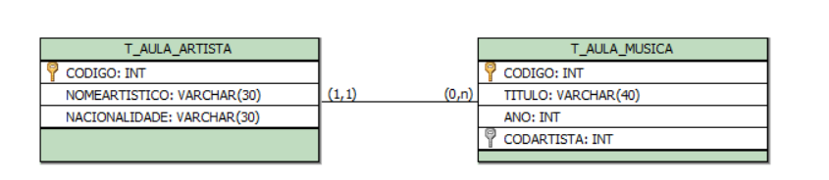
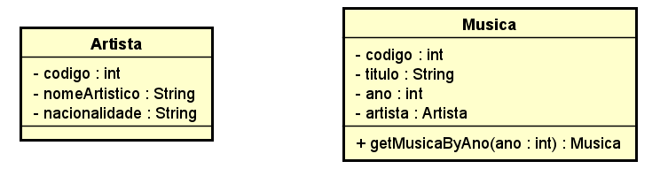
JPA – ATRIBUTOS DE REFERÊNCIA
Vamos relembrar com base nos nossos diagramas:

Slide 5

JPA – ATRIBUTOS DE REFERÊNCIA
Mas, se eu precisar de uma lista com TODAS as músicas de um artista em específico? Alteraríamos onde? No Banco ou nas Classes?

Slide 6
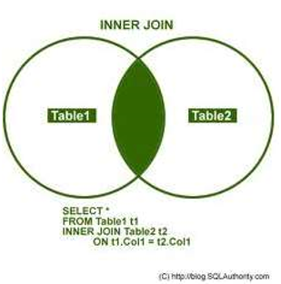
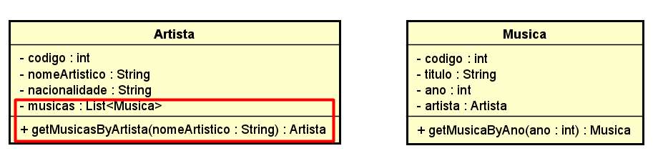
JPA – ATRIBUTOS DE REFERÊNCIA
Vamos relembrar com base nos nossos diagramas:

Slide 7

JPA – ATRIBUTOS DE REFERÊNCIA
Então agora...... “VOCÊ PROGRAMA”!!!!
Vamos começar alterando a nossa
Model: Artista

Slide 8
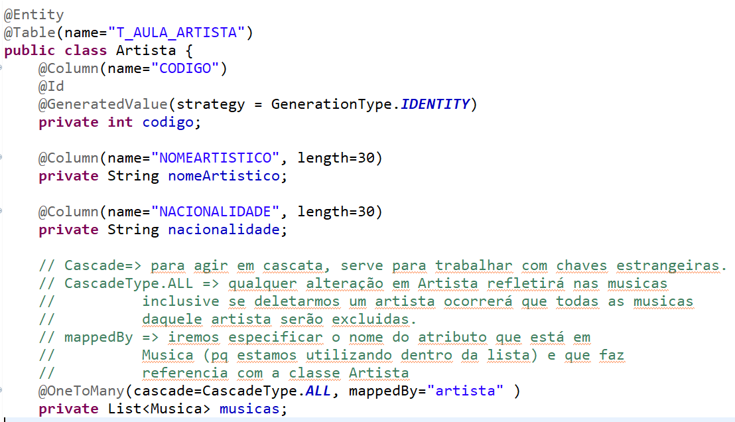
JPA – ATRIBUTOS DE REFERÊNCIA
Agora vamos alterar a model Artista, conforme abaixo:

Slide 9
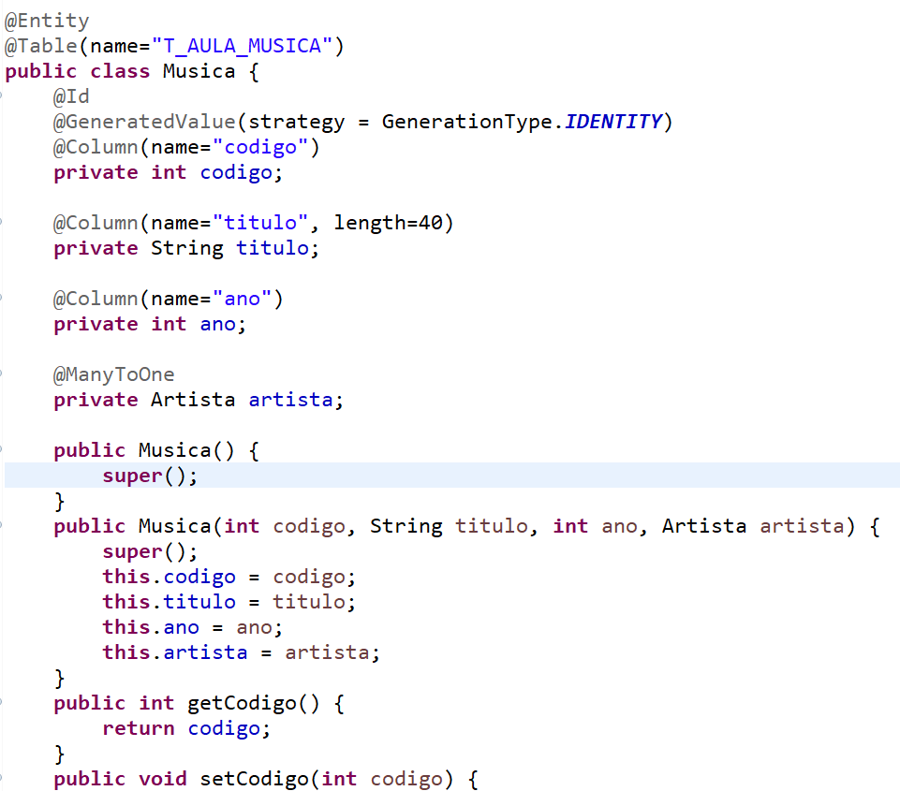
JPA – ATRIBUTOS DE REFERÊNCIA
Agora a classe Model “Musica”.

Slide 10
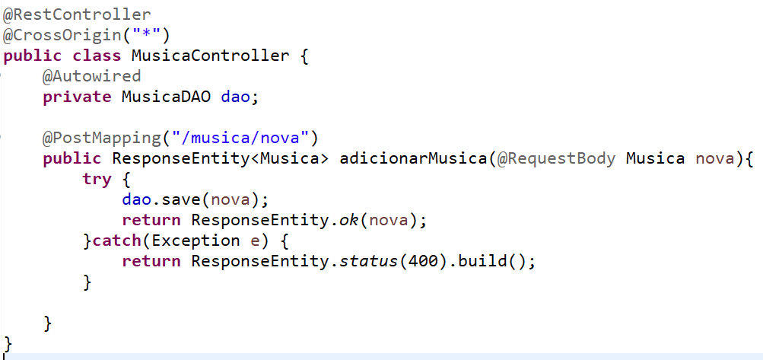
JPA – ATRIBUTOS DE REFERÊNCIA
Agora crie a classe MusicaController, e monte o código abaixo:

Slide 11
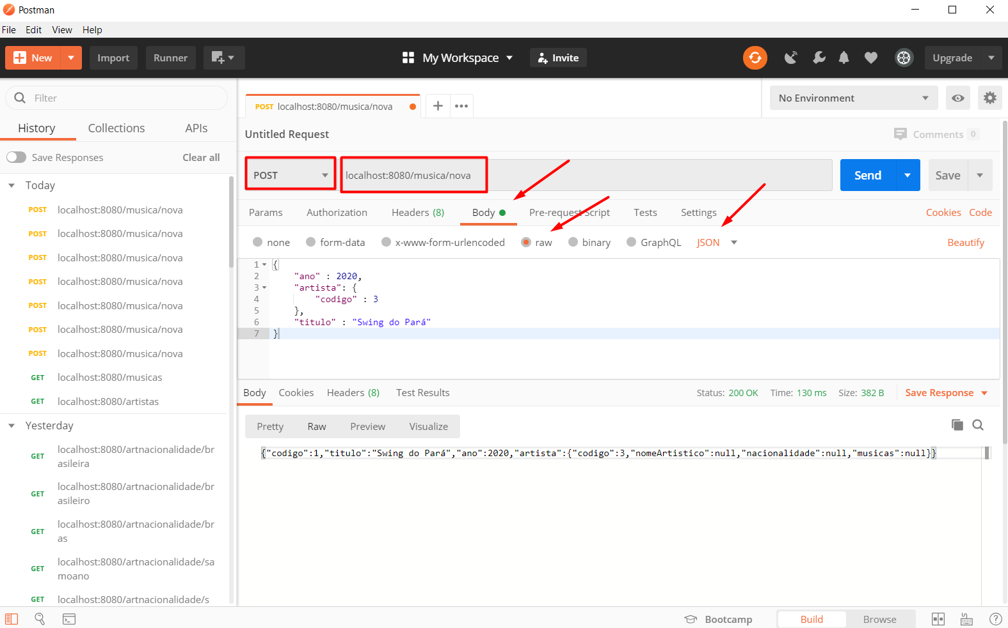
JPA – ATRIBUTOS DE REFERÊNCIA
Vamos para o Postman, talvez você tenha que ajustar colunas do seu banco de dados.

Slide 12
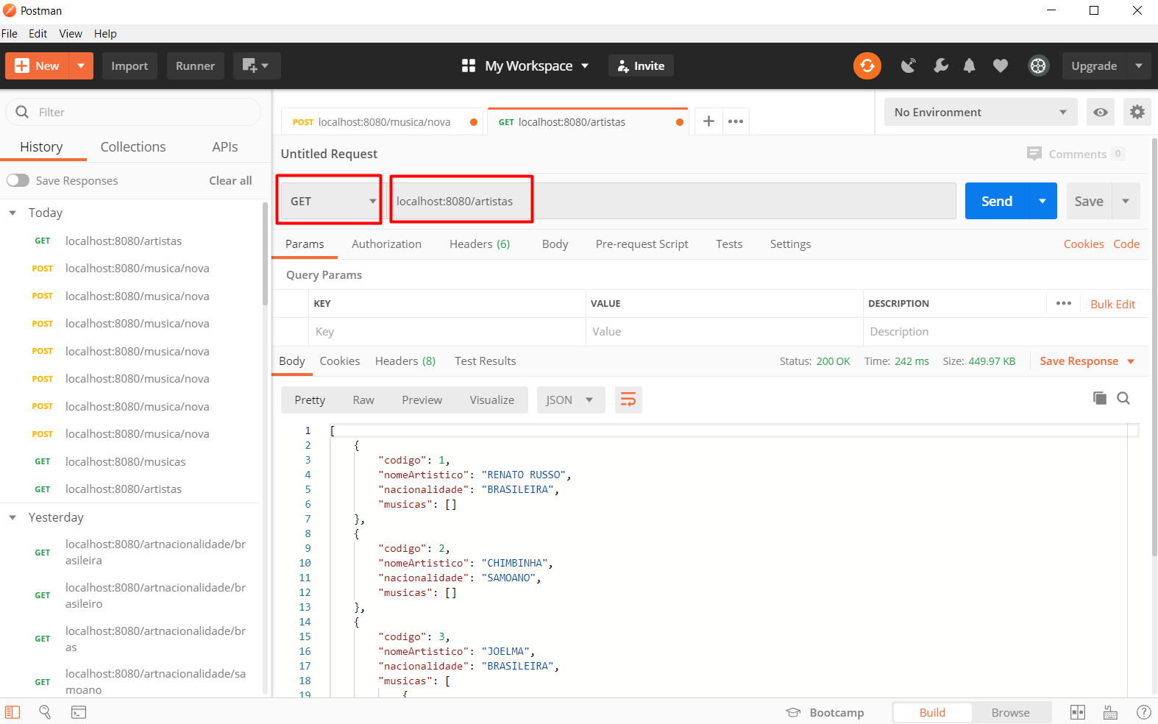
JPA – ATRIBUTOS DE REFERÊNCIA
Vamos para o Postman, adicione uma guia GET e teste conforme abaixo (repare na recursão do resultado):

Slide 13
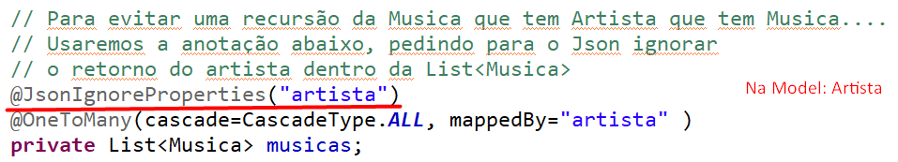
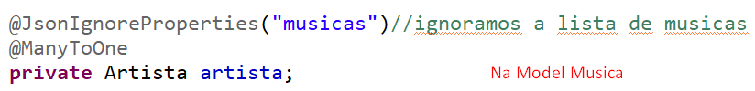
JPA – ATRIBUTOS DE REFERÊNCIA
Vamos ajustar algumas annotations para evitar essa recursão sem fim.... Após conclui-las teste novamente no Postman...

Slide 14
JPA – DESCANSO
Acrescente na controller MusicaController, os seguintes métodos:
Retornar todas as músicas
Retornar uma música, através do seu código

Slide 15
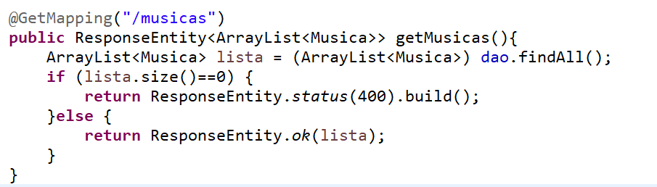
JPA – DESCANSO (SOLUÇÃO)
Retornar todas as músicas

Slide 16
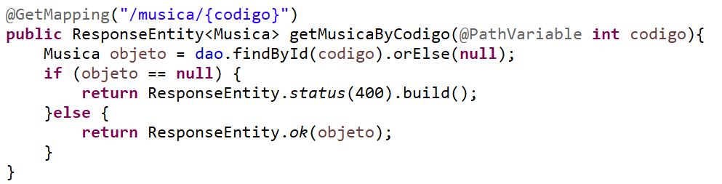
JPA – DESCANSO (SOLUÇÃO)
Retornar uma música, através do seu código

Slide 17

DÚVIDAS….

Slide 18



REFERÊNCIAS BIBLIOGRÁFICAS
Aprendendo Java
Niemeyer & Kundsen, Editora Campos

Slide 19
2. JPA -
DATAS

Slide 20
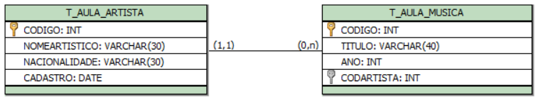
JPA – DATAS
Vamos acrescentar na nossa tabela Artista, um campo “CADASTRO DATE”, o nosso diagrama ficará da seguinte forma:

Slide 21
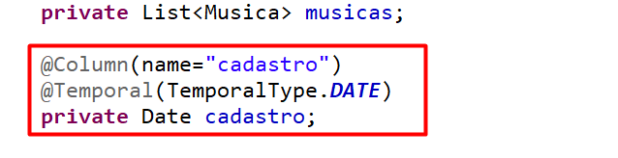
JPA – DATAS
Vamos agora para a classe model Artista:
NÃO ESQUEÇA DE GERAR O GET E SET

Slide 22
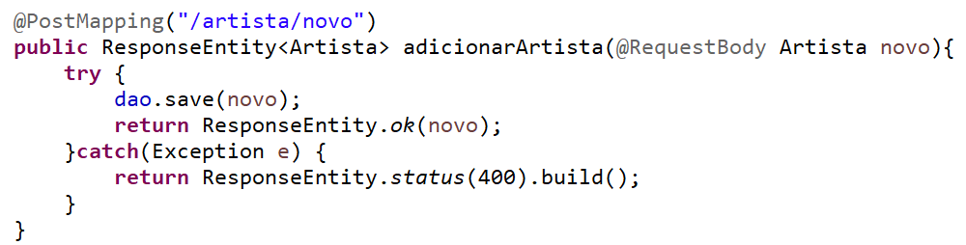
JPA – DATAS
Vamos criar na ArtistaController um método para adicionar um novo Artista:

Slide 23
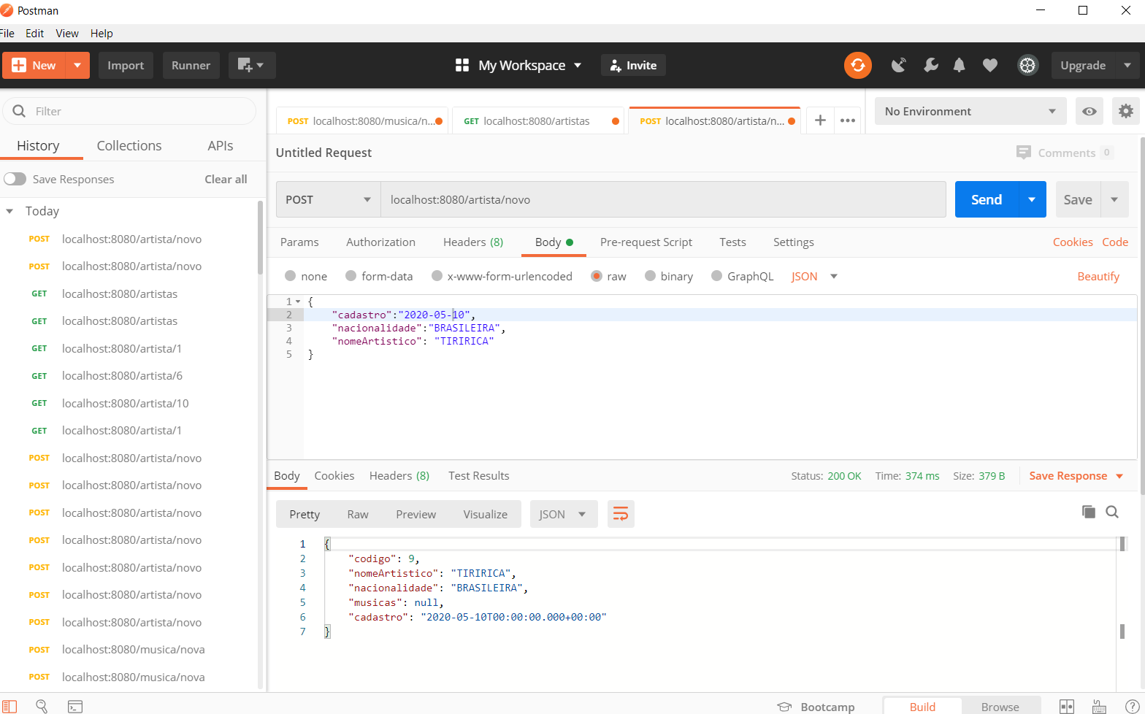
JPA – DATAS
Abra o Postman e teste a inserção:

Slide 24
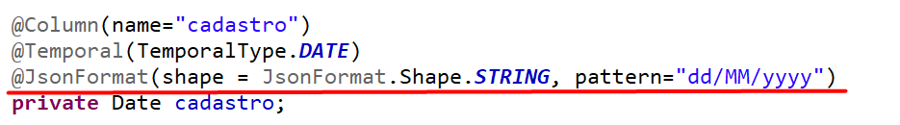
JPA – DATAS
Vamos melhorar esse formato da data, vamos para a model Artista e realize a seguinte alteração:

Slide 25
DÚVIDAS….

Slide 26
REFERÊNCIAS BIBLIOGRÁFICAS
Aprendendo Java
Niemeyer & Kundsen, Editora Campos

Slide 27
3. LIGANDO
COM O FRONT

Slide 28
LIGANDO COM O FRONT
Vamos verificar três sites:
https://www.w3schools.com/
e
https://getbootstrap.com/
e
https://layoutit.com/

Slide 29
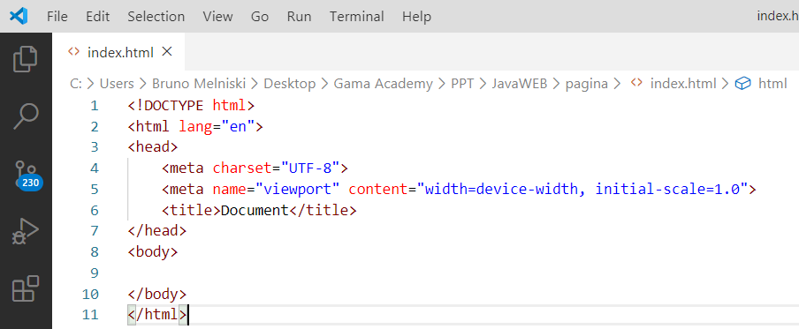
LIGANDO COM O FRONT
Abra o Visual Studio Code
Crie um novo arquivo, e salve-o em uma nova pasta como “index.html”
Inicialize o código html5, conforme abaixo:

Slide 30
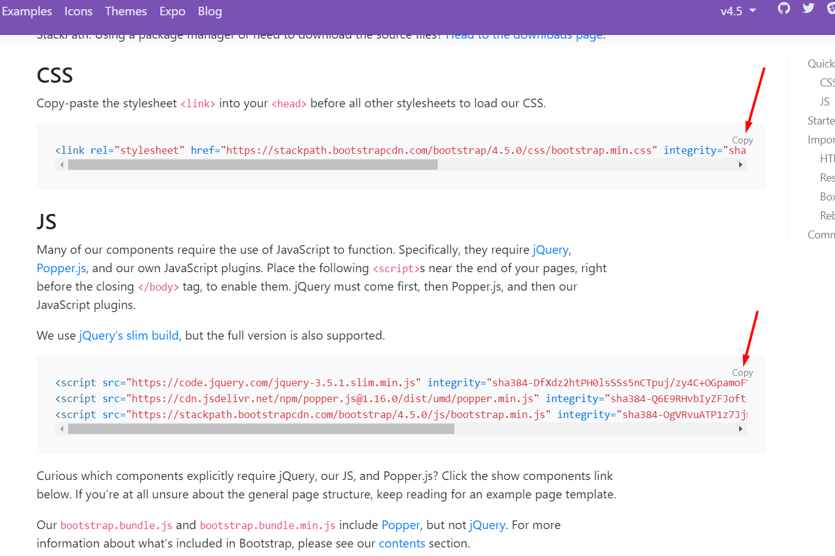
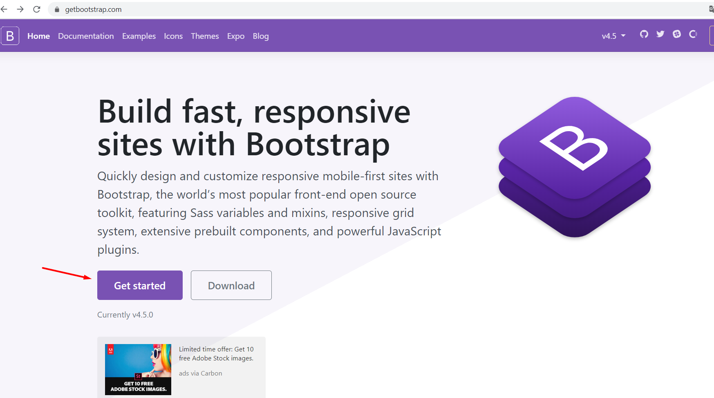
LIGANDO COM O FRONT
Acesse o site: https://getbootstrap.com/, e copie os códigos conforme abaixo:

Slide 31
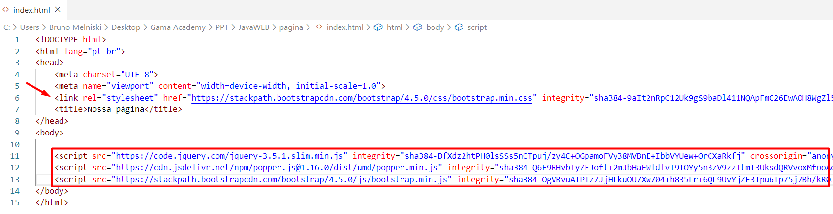
LIGANDO COM O FRONT
Nossa página ficaria assim:

Slide 32
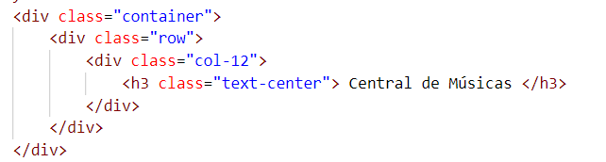
LIGANDO COM O FRONT
Agora acrescente o código abaixo dentro da tag <body>:

Slide 33
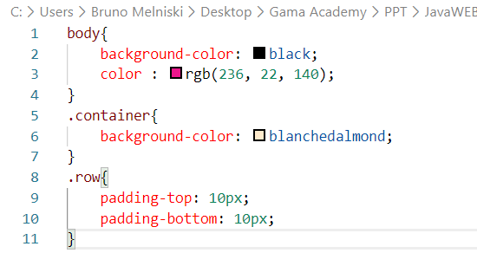
LIGANDO COM O FRONT
Agora vamos criar o nosso estilo.css, insira um novo arquivo e salve-o como “estilo.css” no mesmo diretório da página index.html, insira os seguintes códigos:

Slide 34
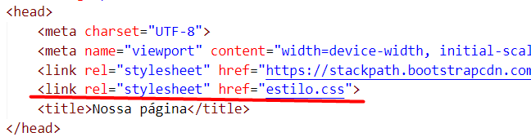
LIGANDO COM O FRONT
No arquivo “index.html”, adicionaremos o nosso estilo, através da seguinte linha:

Slide 35
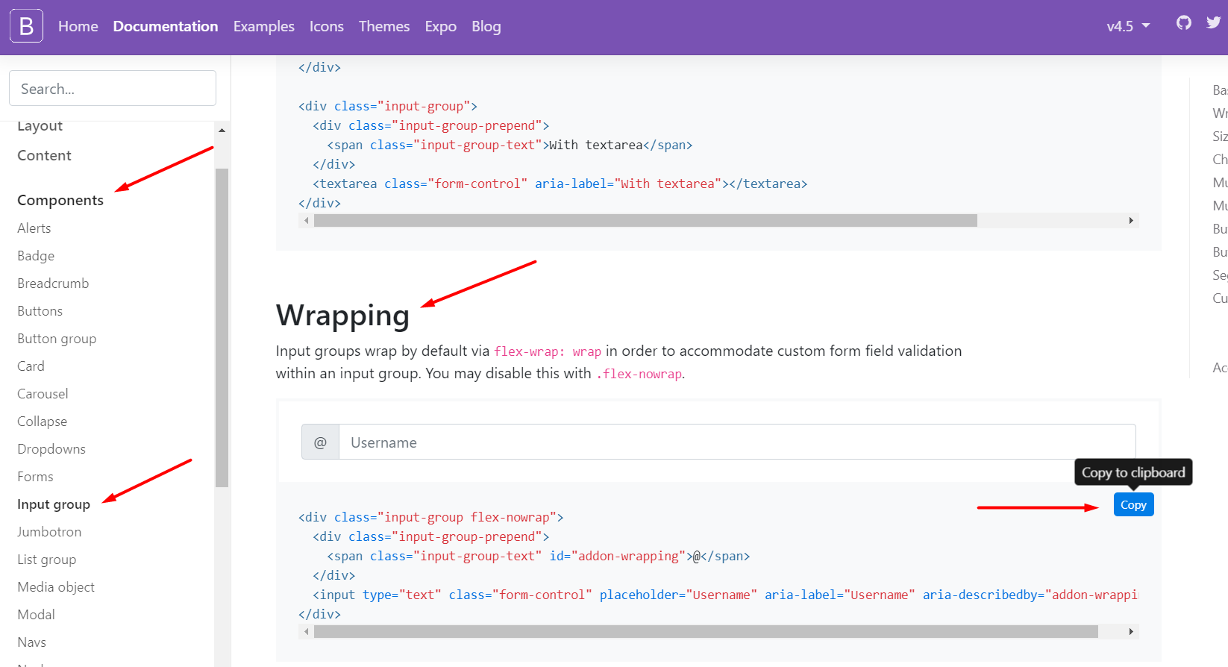
LIGANDO COM O FRONT
Vamos voltar ao site do Bootstrap:

Slide 36
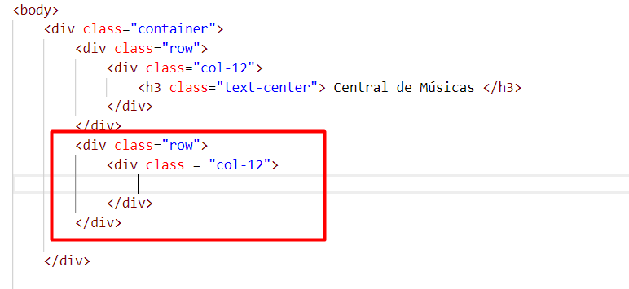
LIGANDO COM O FRONT
E agora no “index.html”, vamos preparar para receber o código copiado:

Slide 37
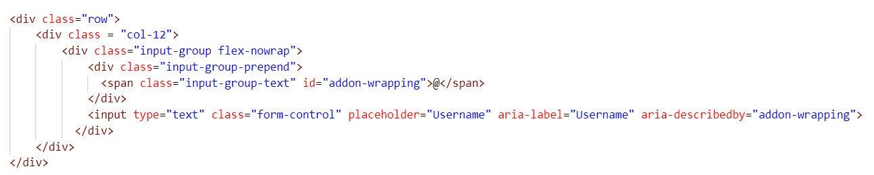
LIGANDO COM O FRONT
E agora colamos o código:

Slide 38
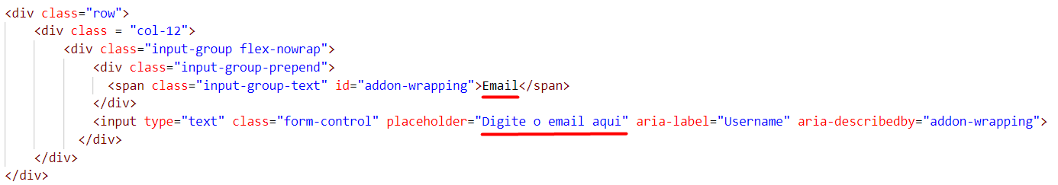
LIGANDO COM O FRONT
Podemos configurar alguns recursos conforme nossa aplicação requer:

Slide 39
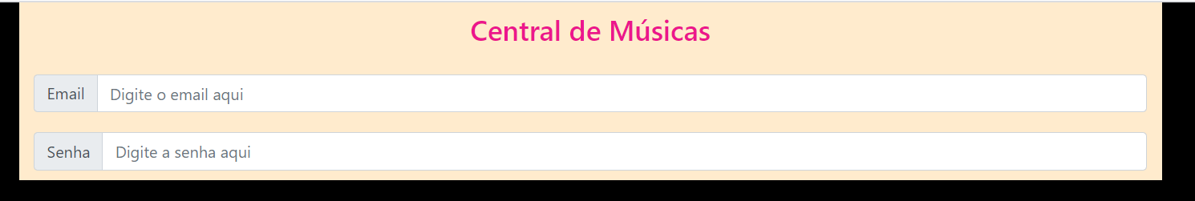
LIGANDO COM O FRONT
Gere a entrada da senha para que fique assim:

Slide 40
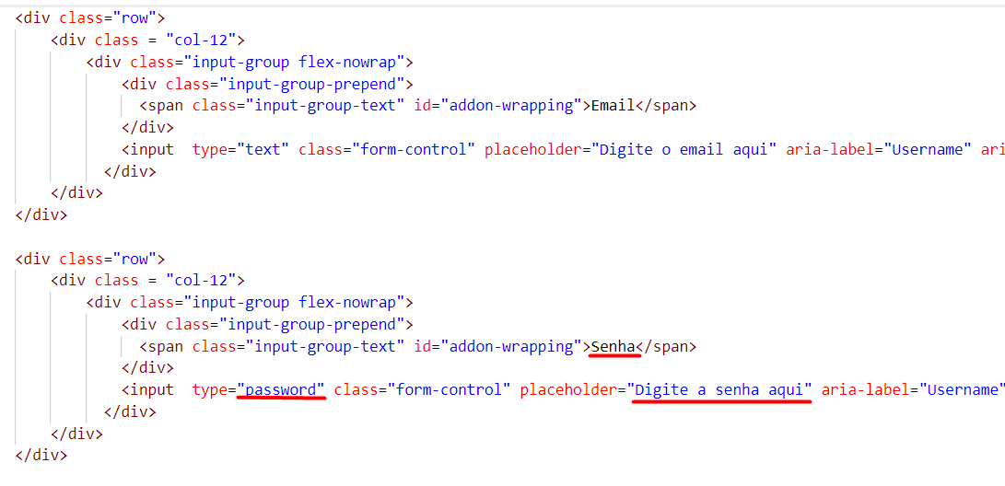
LIGANDO COM O FRONT
Altere para que o código identifique os inputs com um id:

Slide 41
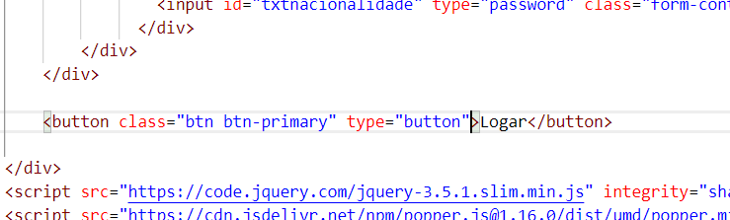
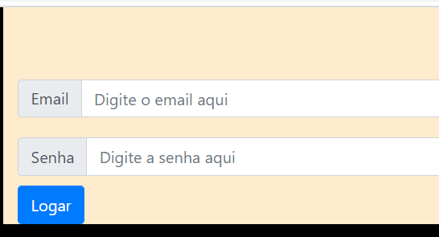
LIGANDO COM O FRONT
Volte para o site do bootstrap e copie o código para um botão, conforme abaixo:

Slide 42
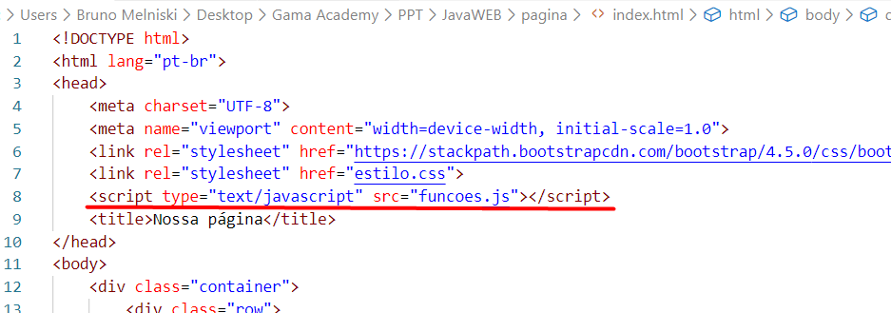
LIGANDO COM O FRONT
Crie um arquivo “funcoes.js” dentro do diretório da sua pagina index.html, e digite o código abaixo na página:

Slide 43
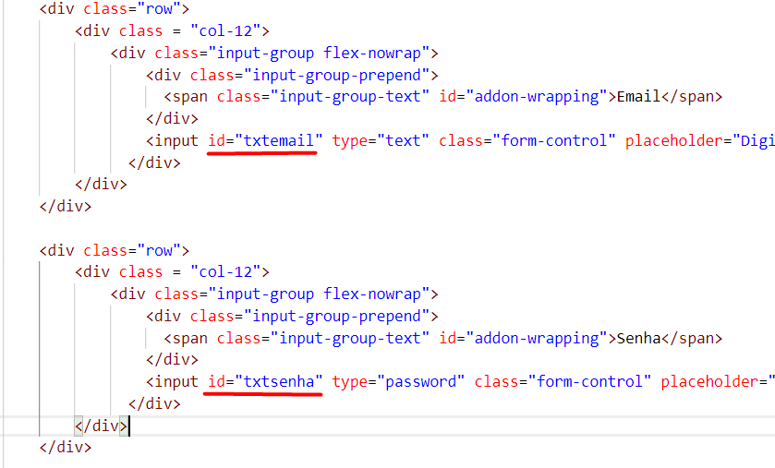
LIGANDO COM O FRONT
Vamos definir os id´s para os input´s, conforme abaixo:

Slide 44
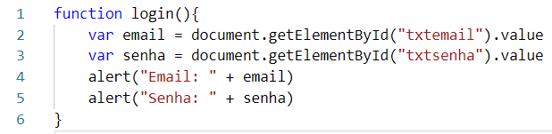
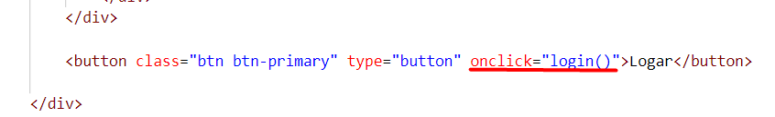
LIGANDO COM O FRONT
Dentro do arquivo “funcoes,js” digite:
E acrescente no seu botão a chamada para esta função, em seguida teste a sua página:

Slide 45
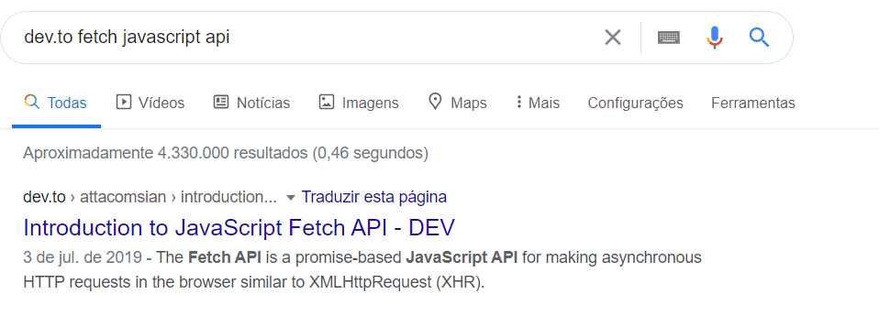
LIGANDO COM O FRONT
Vamos conhecer uma nova API, digite no Google conforme abaixo:

Slide 46
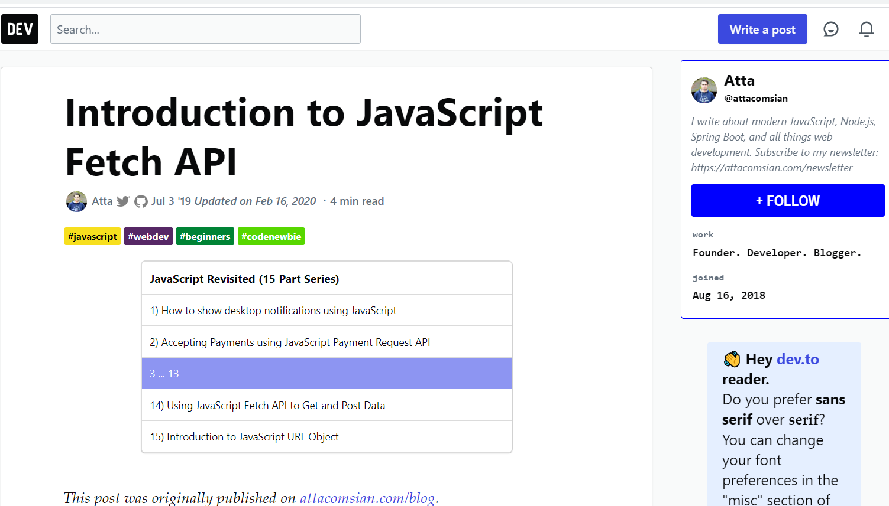
LIGANDO COM O FRONT
Vamos conhecer uma nova API, digite no Google conforme abaixo:

Slide 47
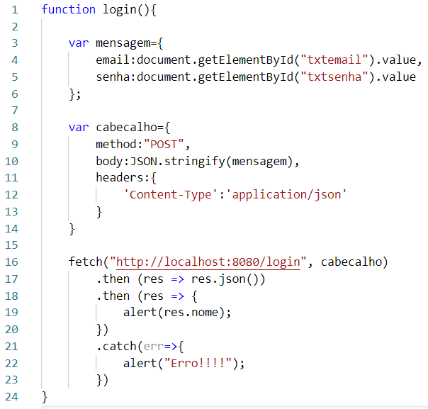
LIGANDO COM O FRONT
Voltando ao arquivo “funcoes.js”,
digite o código ao lado e teste
sua página.

Slide 48
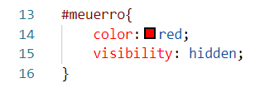
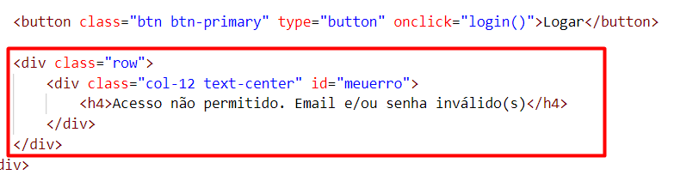
LIGANDO COM O FRONT
Agora colocaremos algumas perfumarias. Vamos alterar o arquivo estilo.css.
No arquivo index.html, insira a seguinte <div>

Slide 49
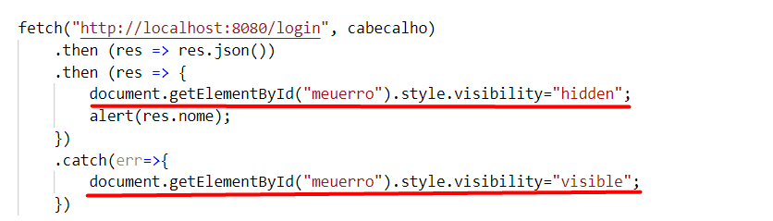
LIGANDO COM O FRONT
Altere o arquivo “funcoes.js”, especificamente no fetch()

Slide 50
LIGANDO COM O FRONT
Bora, fazer o nosso sistema logar... Vamos criar novos arquivos...
1º Crie um diretório “images” dentro do diretório onde está usa página, e insira nela algumas fotos para os usuários.
2º Relacione estas imagens com o campo “foto” dos usuários que estão cadastrados no banco de dados.
3º Crie o arquivo usuarios.html, e digite o seguinte código:

Slide 51
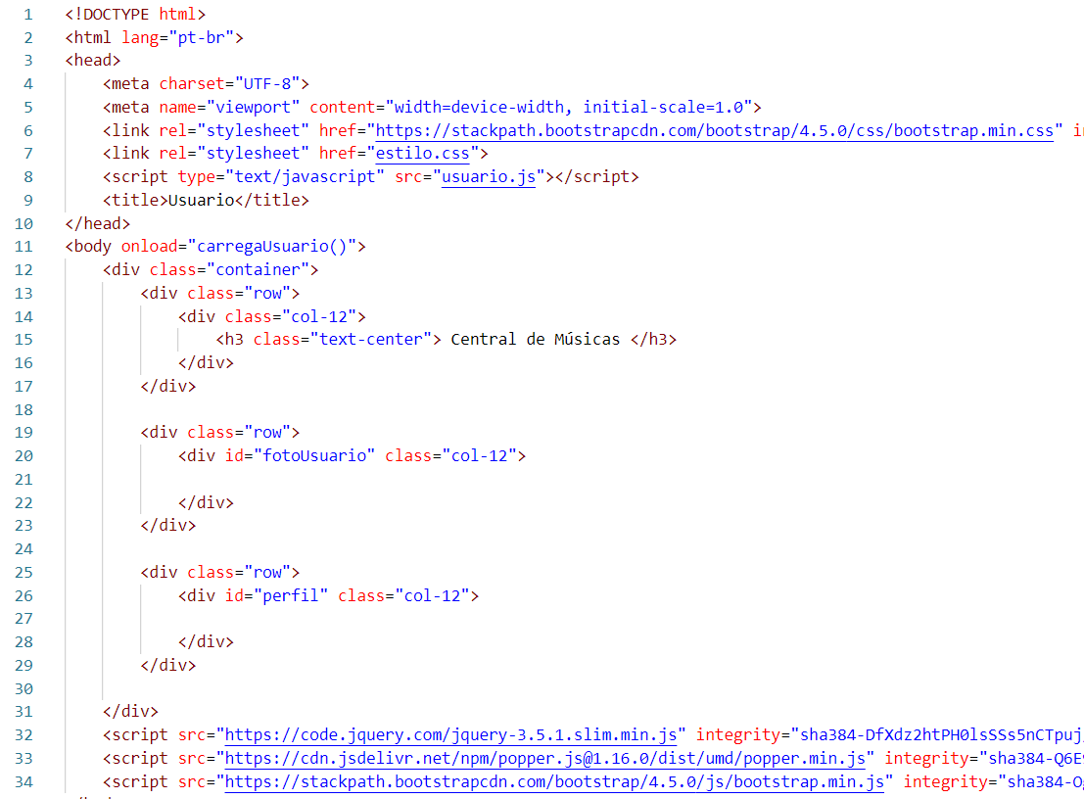
LIGANDO COM O FRONT
Usuario.html

Slide 52
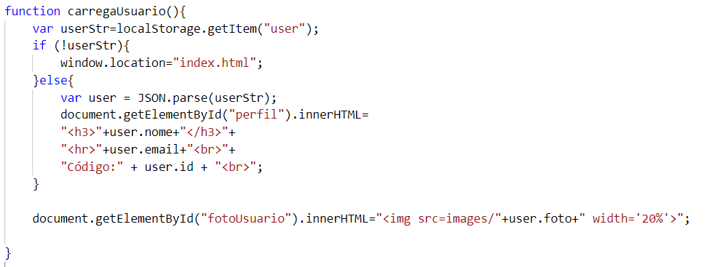
LIGANDO COM O FRONT
Usuario.js

Slide 53
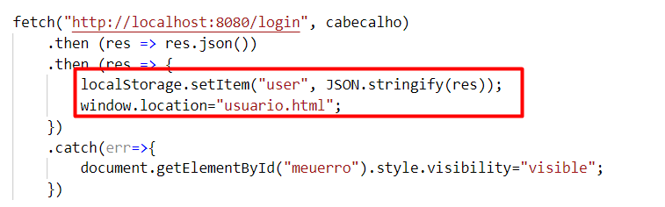
LIGANDO COM O FRONT
Vamos atualizar o nosso Login:

Slide 54
LIGANDO COM O FRONT
Teste sua aplicação.
DESAFIO: Crie um botão na tela do usuário, que permita ir para a tela “artista.html”, nela você deverá montar um formulário para que possa cadastrar um artista.

Slide 55
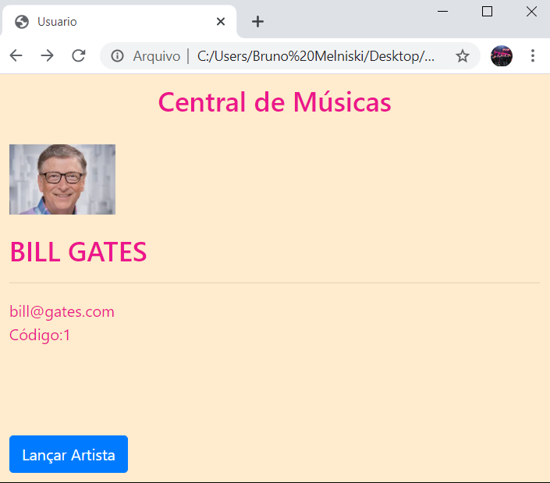
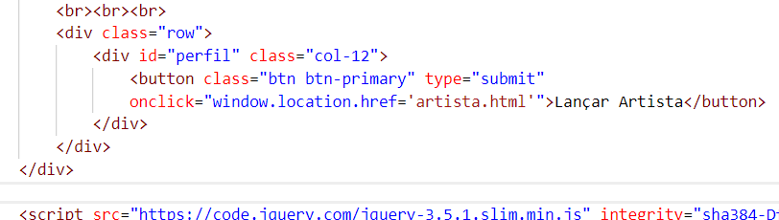
DESAFIO

Slide 56
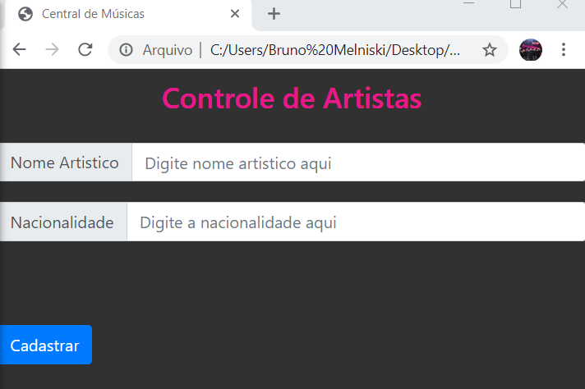
DESAFIO

Slide 57
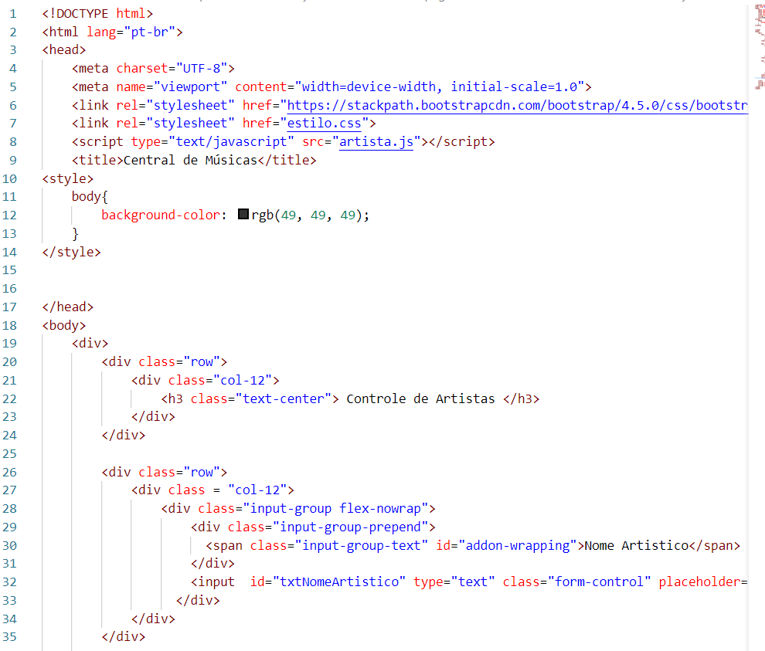
DESAFIO
No arquivo “artista.html”:

Slide 58

DESAFIO
No arquivo “artista.html”:

Slide 59

DESAFIO
No arquivo “artista.js”:

Slide 60
DESAFIO
Vamos evitar que o usuário digite duas vezes o mesmo artista com a mesma nacionalidade:

Slide 61

DESAFIO
No ArtistaController:

Slide 62

DESAFIO
Vamos carregar a página com todos os artistas cadastrados:

Slide 63

DESAFIO
Já temos o método na ArtistaController, vamos alterar o nosso Artista.html

Slide 64

DESAFIO
Agora é no Artista.js

Slide 65
DICA
Para efetuar logout:
localStorage.removeItem(“logado”);
Padrões de métodos JPA
https://docs.spring.io/spring-data/jpa/docs/current/reference/html/#jpa.query-methods

Slide 66
DICA
Caso queira executar uma query SQL personalizada no DAO:
@Query(value="SELECT COUNT(NACIONALIDADE) AS TOTAL FROM ARTISTAS WHERE NACIONALIDADE LIKE ?1", nativeQuery = true)
int findByNacionalidade(String nacionalidade);

Slide 67
4. DESCANSO

Slide 68
INICIE O PROJETO

Slide 69
PLUS – NOSSO PROJETO MUSICA

Slide 70

PLUS
Vamos fazer com que cada artista que está aparecendo na página possa ser um link para um direcionamento em outra página. Adicione no arquivo Artista.js, a função abaixo:

Slide 71

PLUS
Ainda no arquivo “artista.js”, altera as linhas abaixo na função “popula()”

Slide 72

PLUS
Vamos para o BackEnd, e veja se o seu ArtistaController, possui o método abaixo:

Slide 73

PLUS
Veja se o seu MusicaController, possui o método abaixo:

Slide 74
PLUS
Salve, tudo... Atualize o seu browser e já pode testar, agora é fazer uma página para receber as músicas.

Slide 75

PLUS
Salve, tudo... Atualize o seu browser e já pode testar, agora é fazer uma página para receber as músicas.

Slide 76

PLUS
Salve, tudo... Atualize o seu browser e já pode testar, agora é fazer uma página para receber as músicas.

Slide 77

PLUS
Salve, tudo... Atualize o seu browser e já pode testar, agora é fazer uma página para receber as músicas.

Slide 78
PLUS
Agora vamos criar o arquivo “musicas.js” com a função “cadastrar()”

Slide 79

PLUS

Slide 80

PLUS

Slide 81

PLUS
Agora vamos criar o arquivo “musicas.js”:

Slide 82

PLUS
Agora vamos adicionar o método “popula()” =>

Slide 83

PLUS
Continuação do método “popula()” =>

Slide 84
DÚVIDAS….

Slide 85
REFERÊNCIAS BIBLIOGRÁFICAS
Aprendendo Java
Niemeyer & Kundsen, Editora Campos

Slide 86

OBRIGADO
professorhumbertodelgado@gmail.com
Copyright © 2020 | Professor (a) Prof. Humberto Delgado de Sousa
Todos os direitos reservados. Reprodução ou divulgação total ou parcial deste documento, é expressamente proibido sem consentimento formal, por escrito, do professor/autor.

